Slide 1
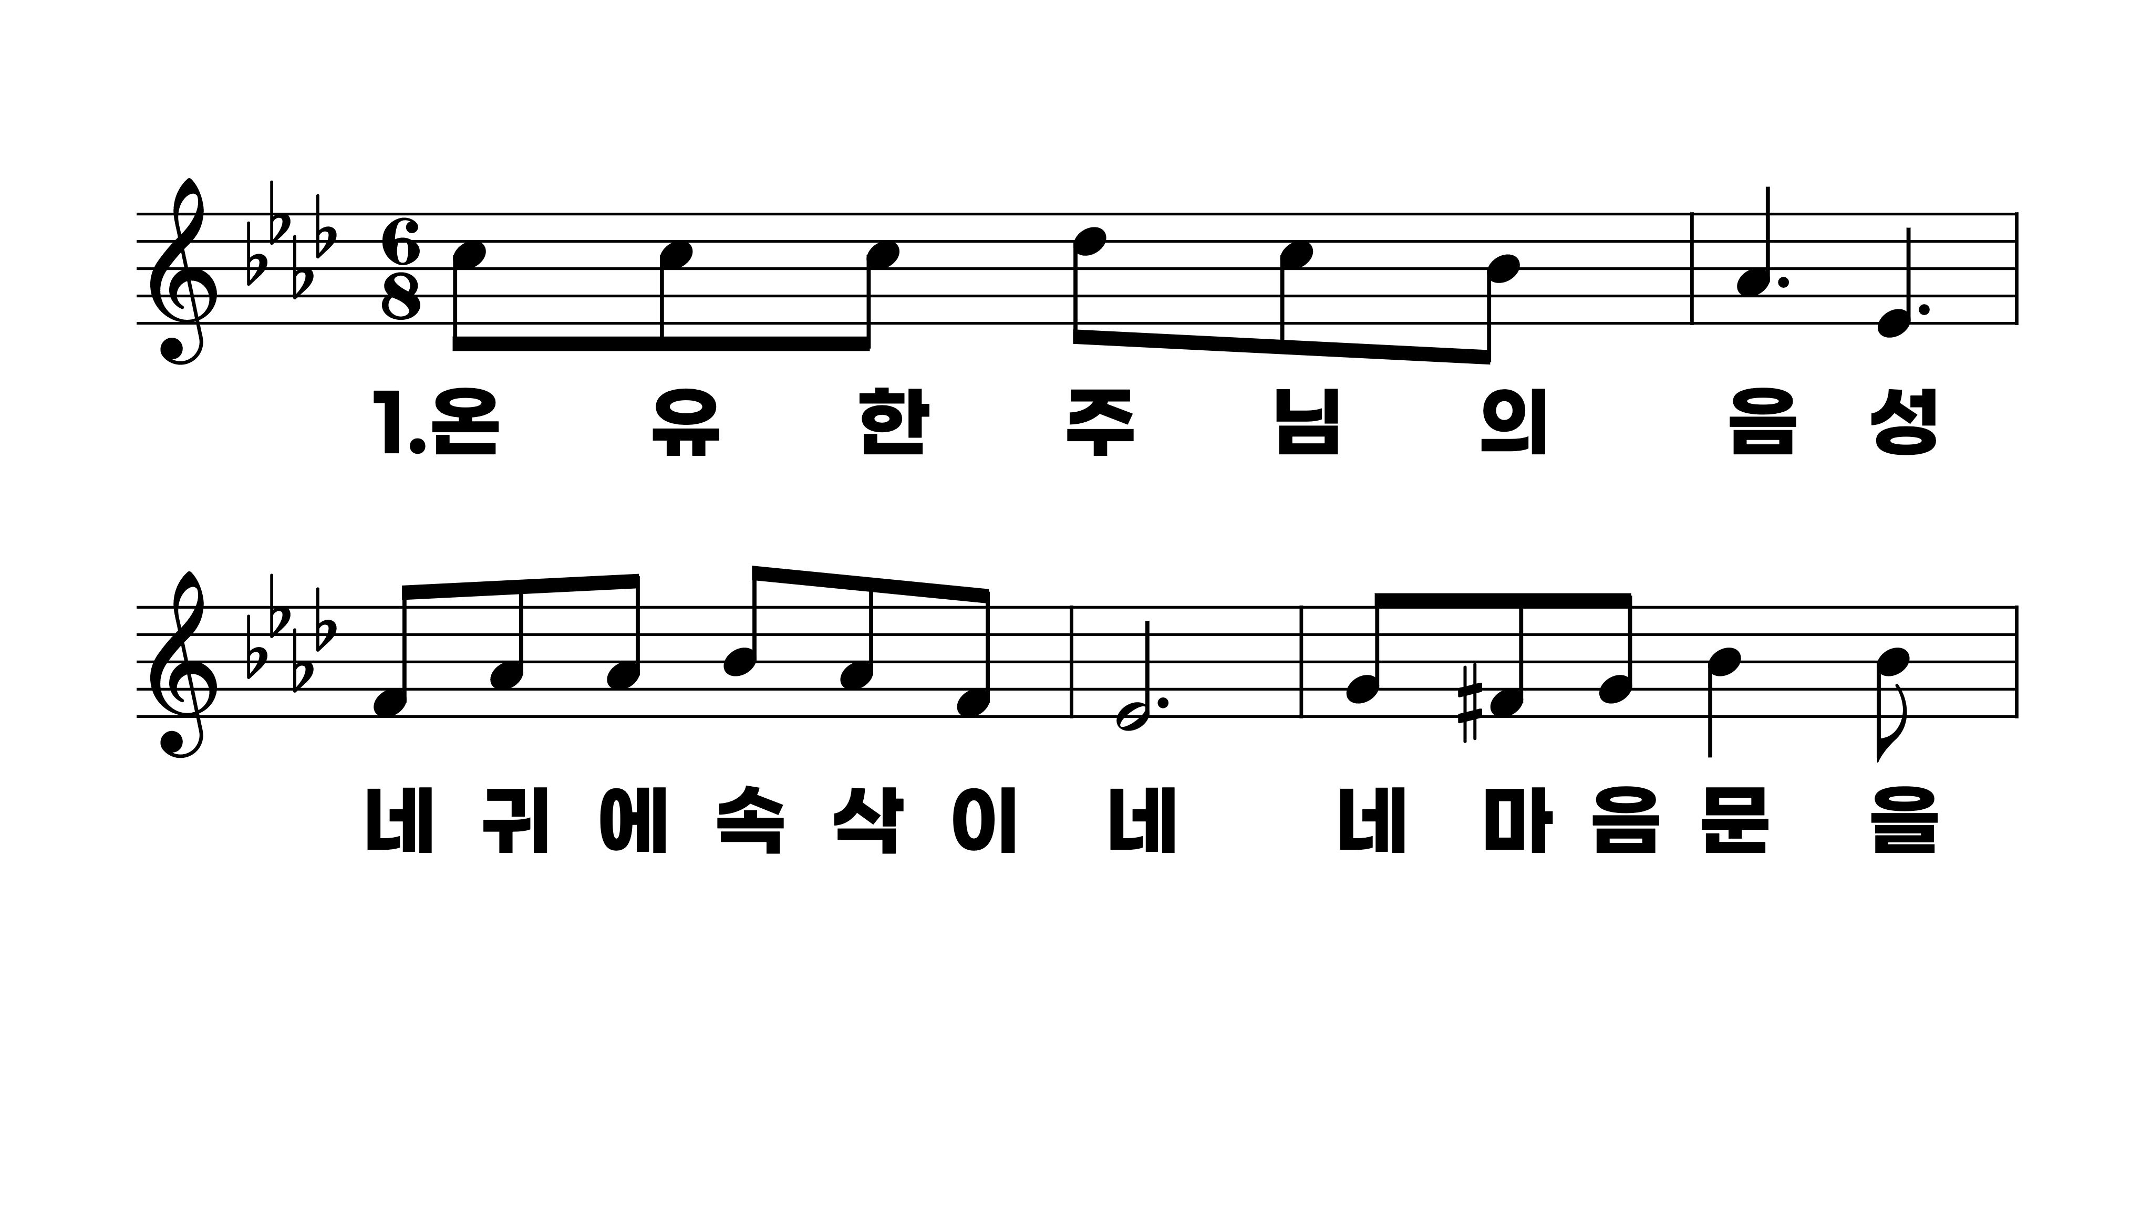
529장 온유한 주님의 음성
1.온유한주님
2.사랑의주예
3.주님이부르
4.주님의은혜

Slide 2
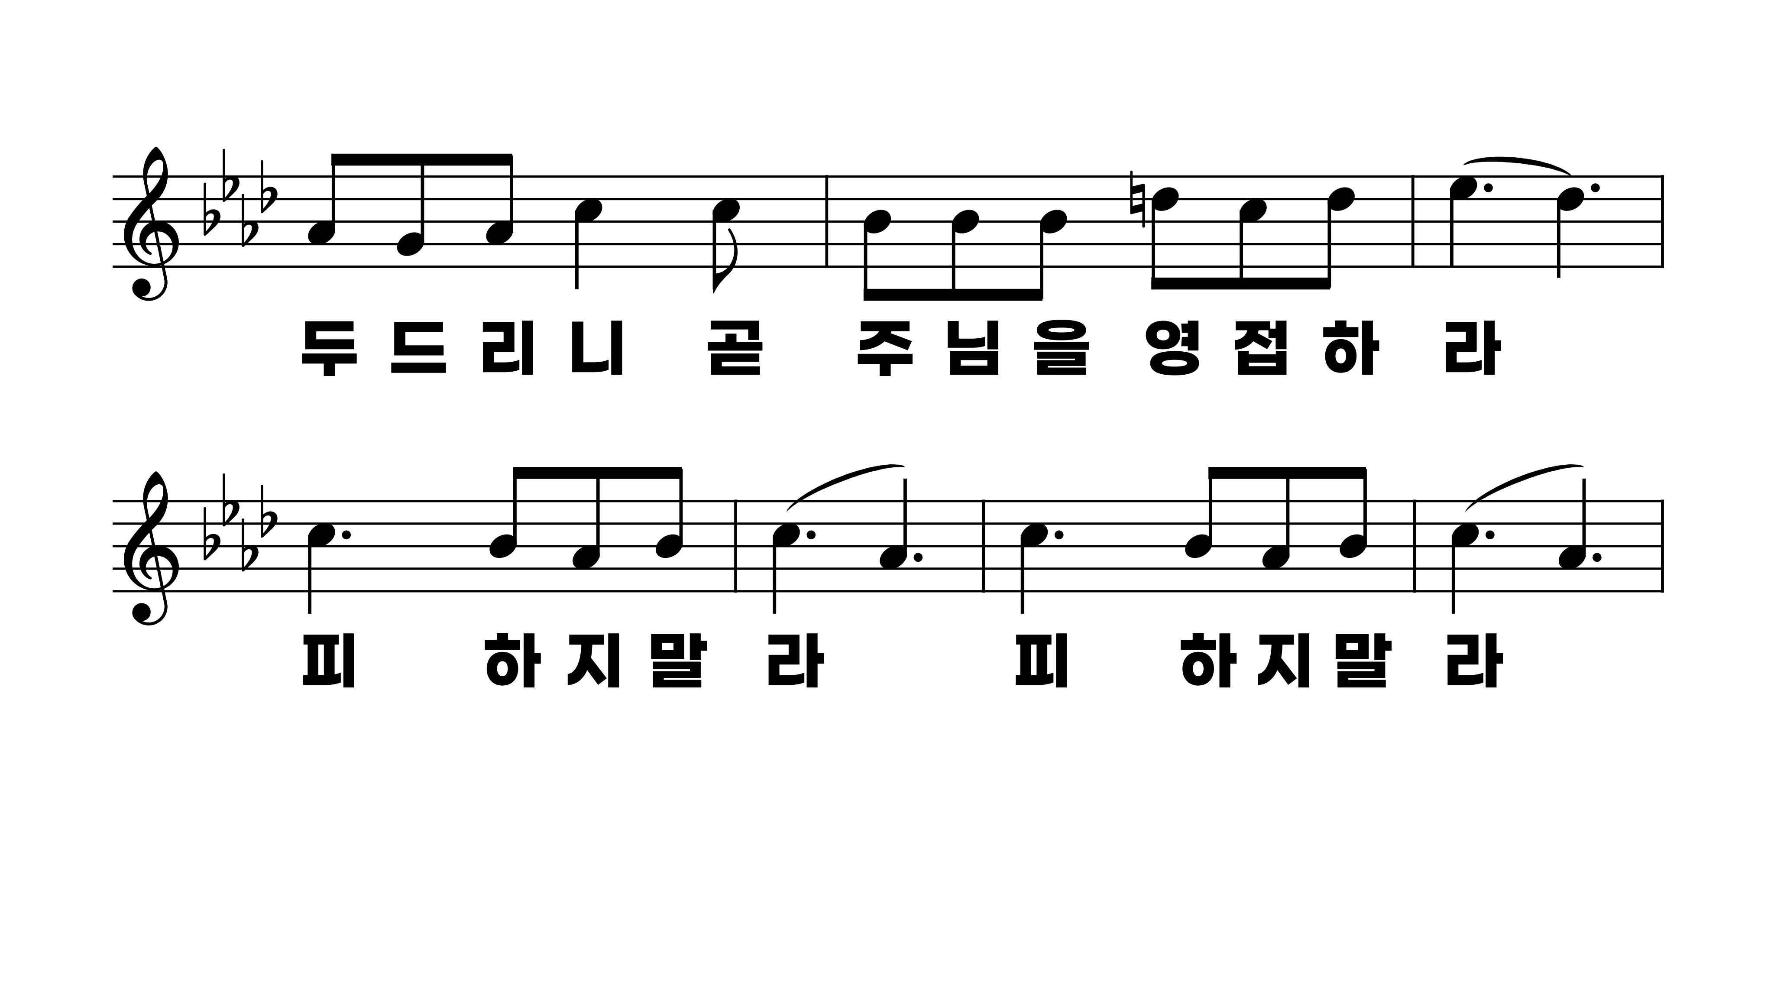
529장 온유한 주님의 음성
1.온유한주님
2.사랑의주예
3.주님이부르
4.주님의은혜

Slide 3
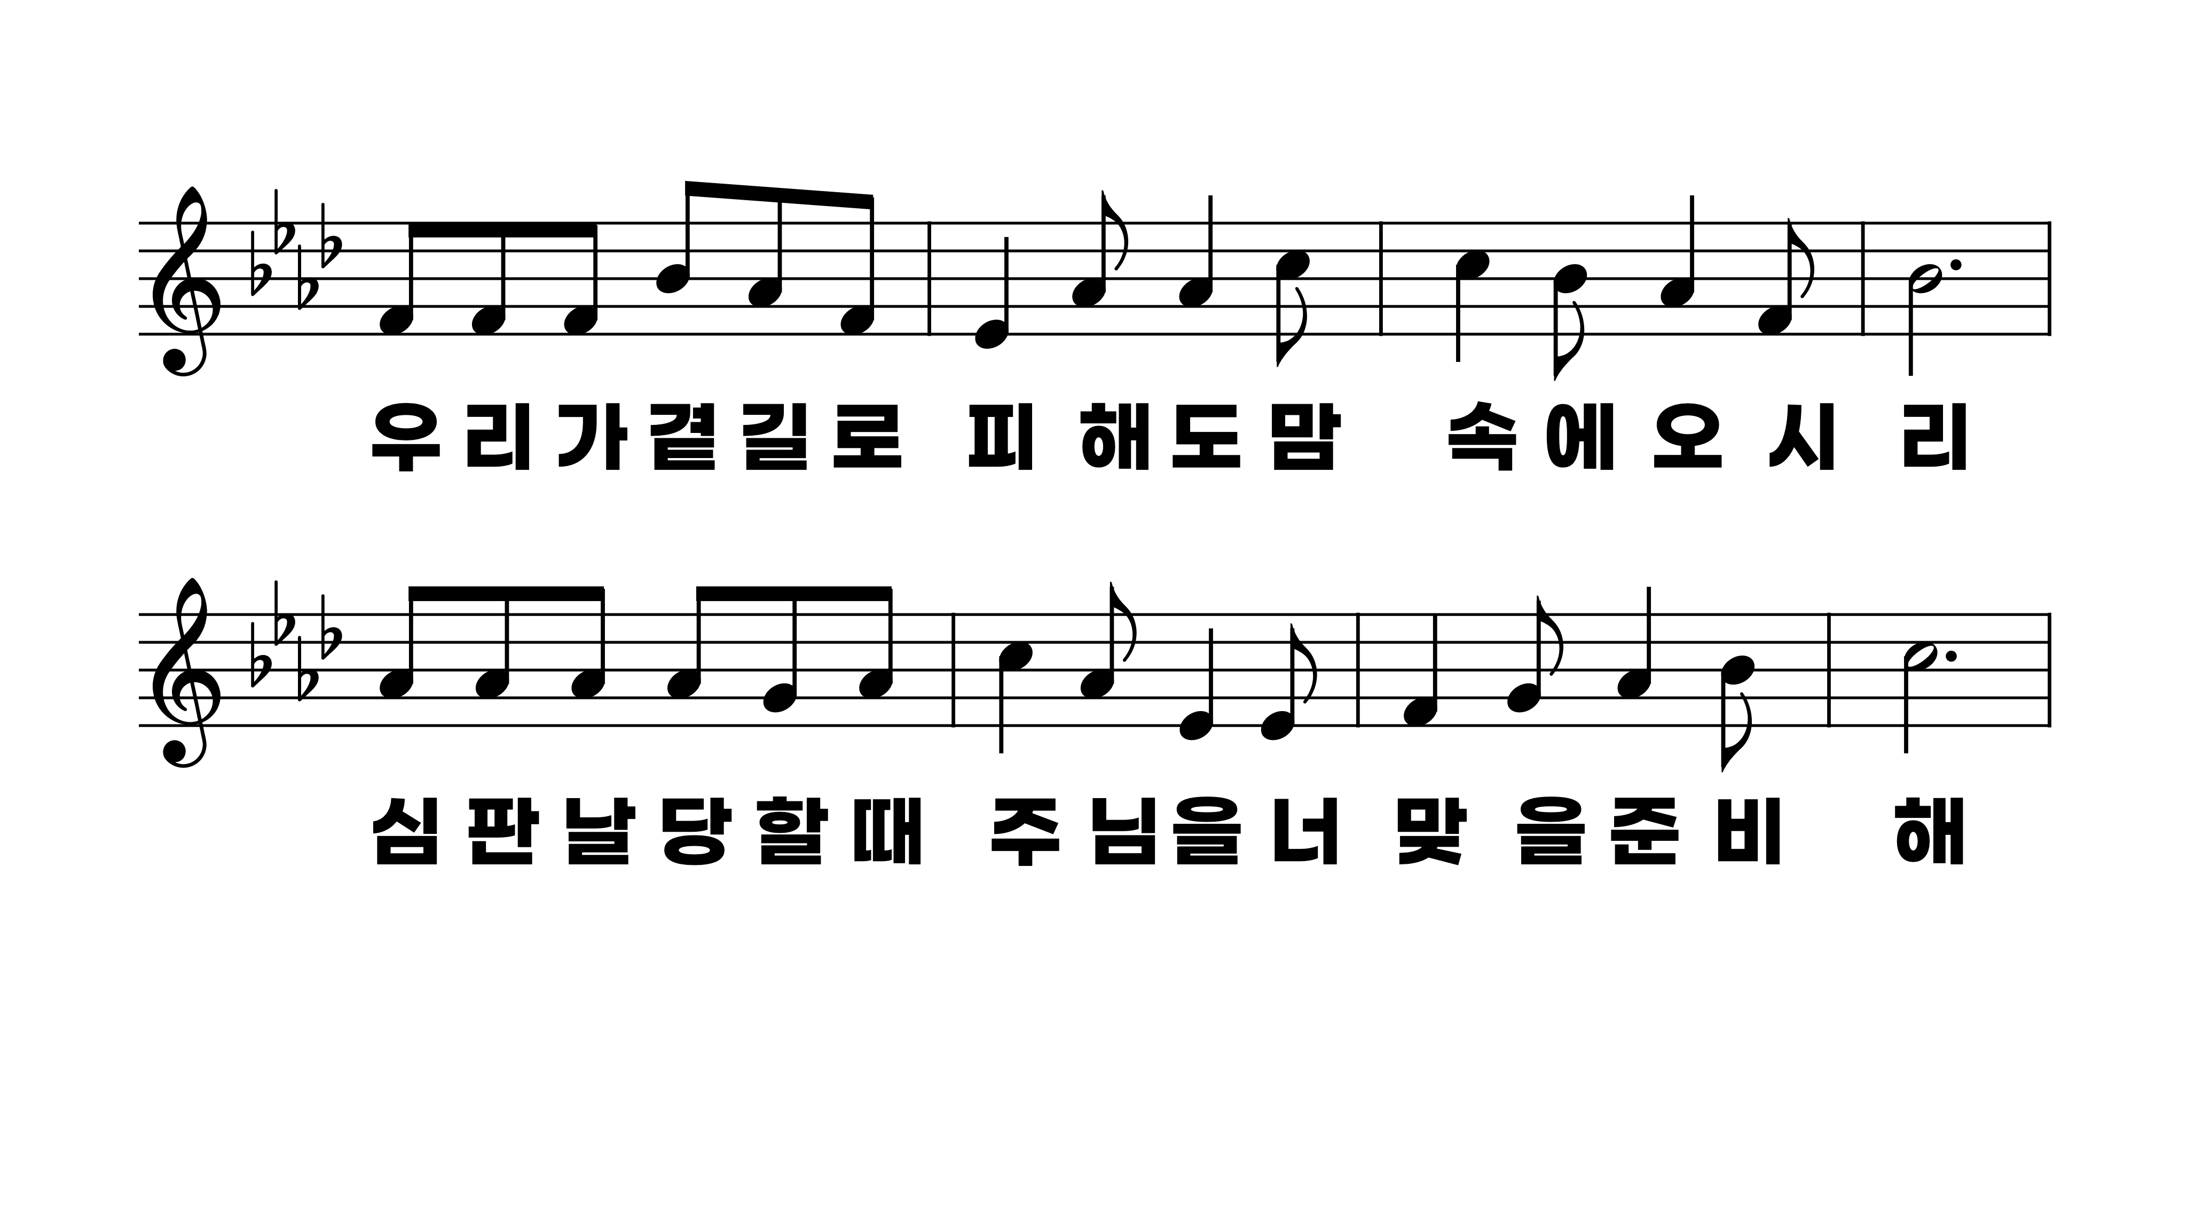
529장 온유한 주님의 음성
1.온유한주님
2.사랑의주예
3.주님이부르
4.주님의은혜

Slide 4
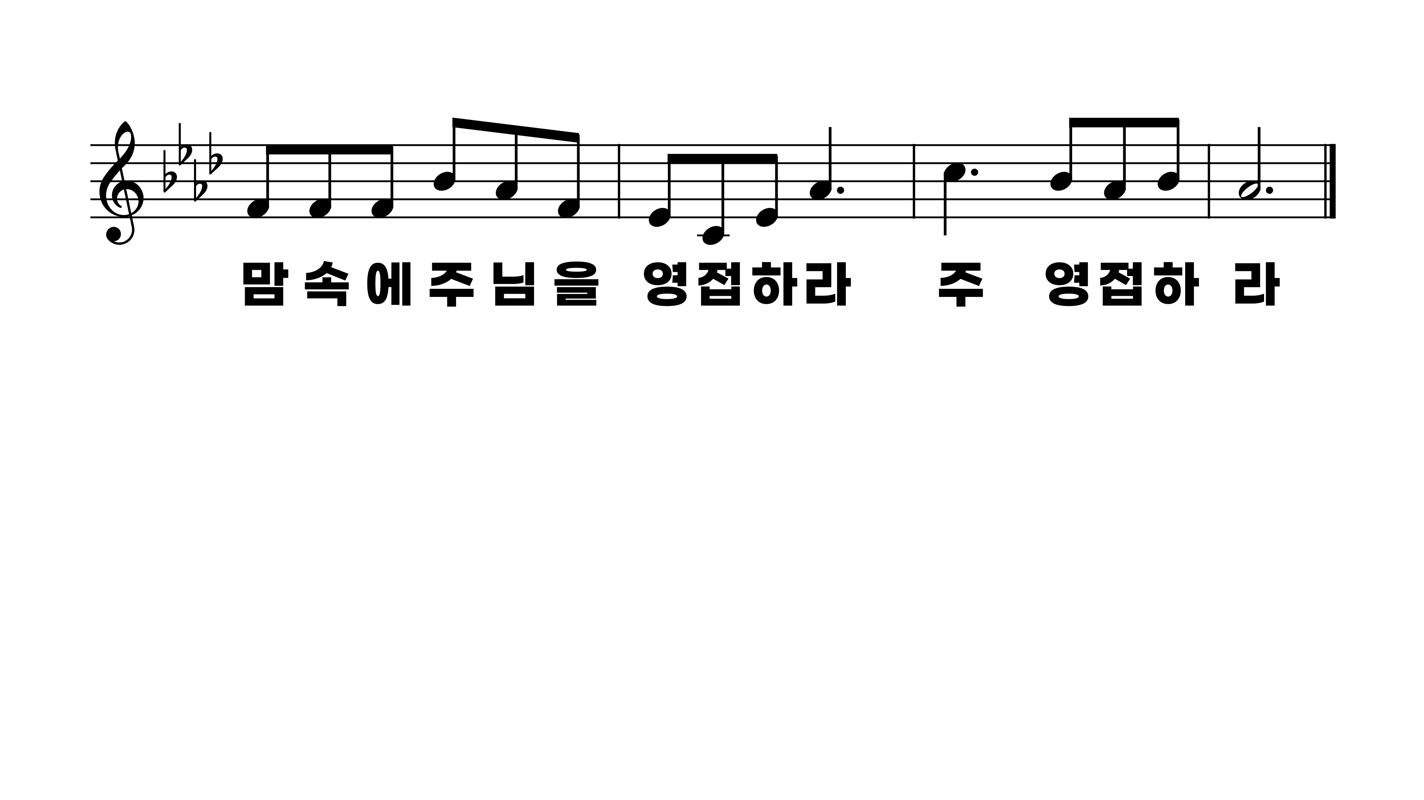
529장 온유한 주님의 음성
1.온유한주님
2.사랑의주예
3.주님이부르
4.주님의은혜

Slide 5
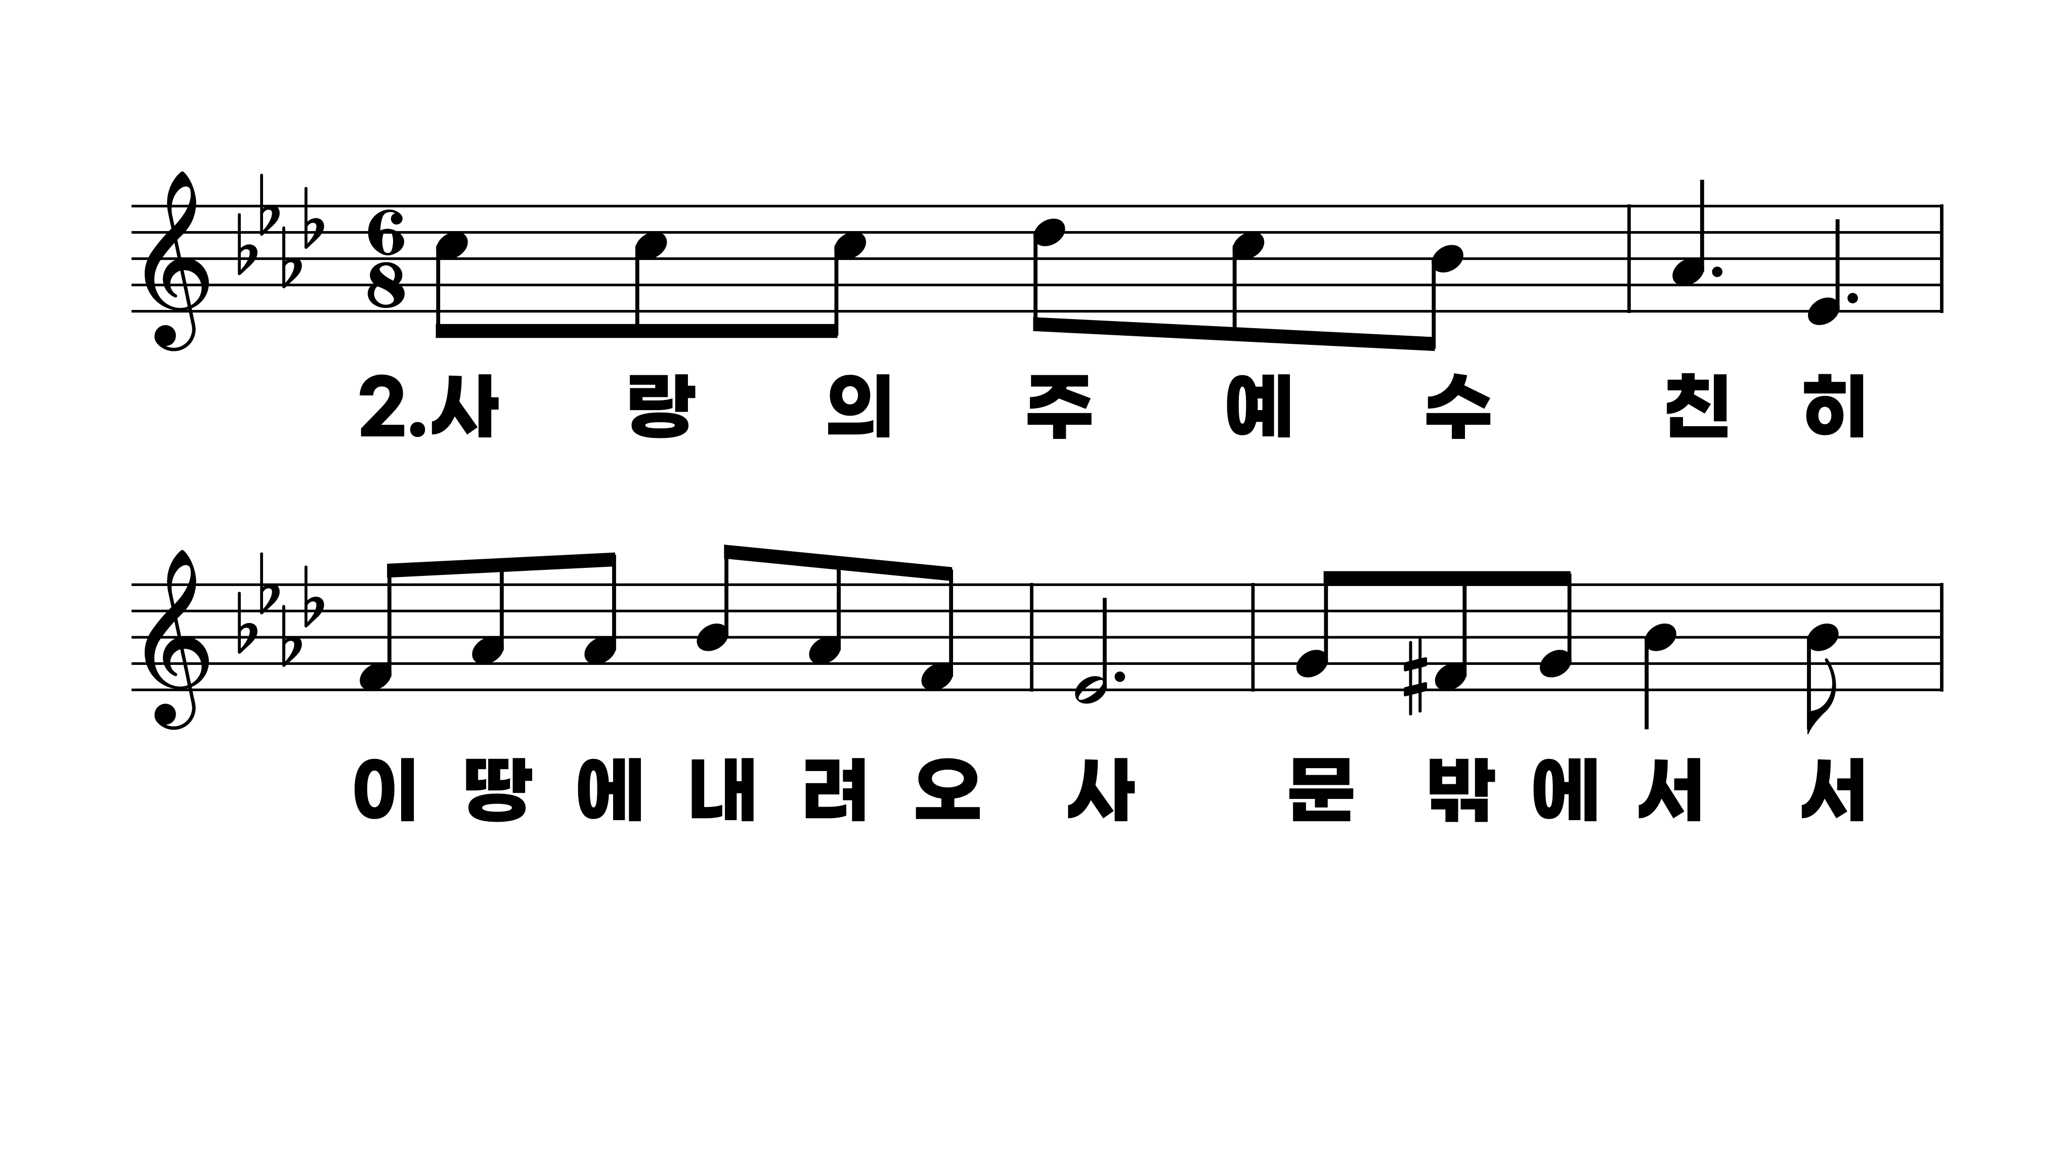
529장 온유한 주님의 음성
1.온유한주님
2.사랑의주예
3.주님이부르
4.주님의은혜

Slide 6
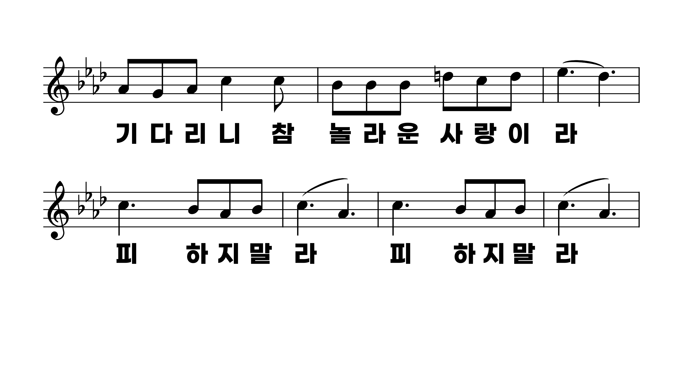
529장 온유한 주님의 음성
1.온유한주님
2.사랑의주예
3.주님이부르
4.주님의은혜

Slide 7
529장 온유한 주님의 음성
1.온유한주님
2.사랑의주예
3.주님이부르
4.주님의은혜

Slide 8
529장 온유한 주님의 음성
1.온유한주님
2.사랑의주예
3.주님이부르
4.주님의은혜

Slide 9
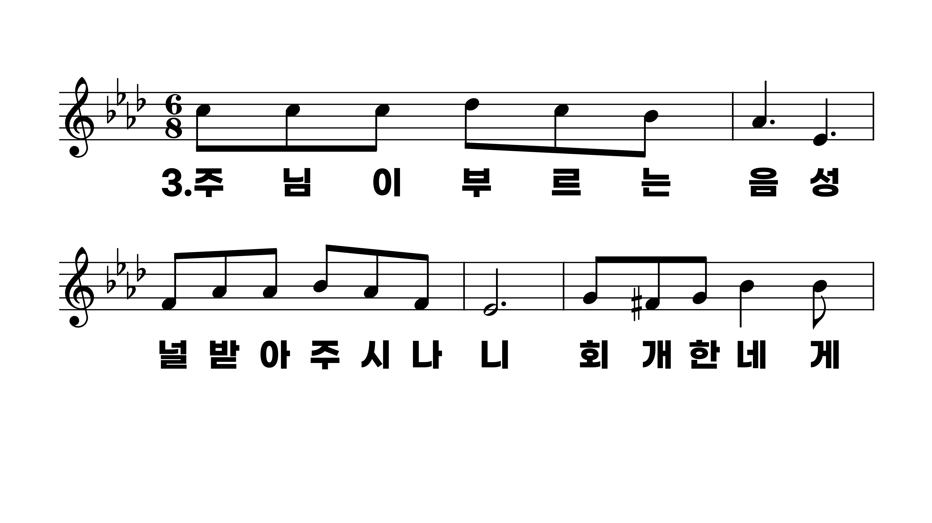
529장 온유한 주님의 음성
1.온유한주님
2.사랑의주예
3.주님이부르
4.주님의은혜

Slide 10
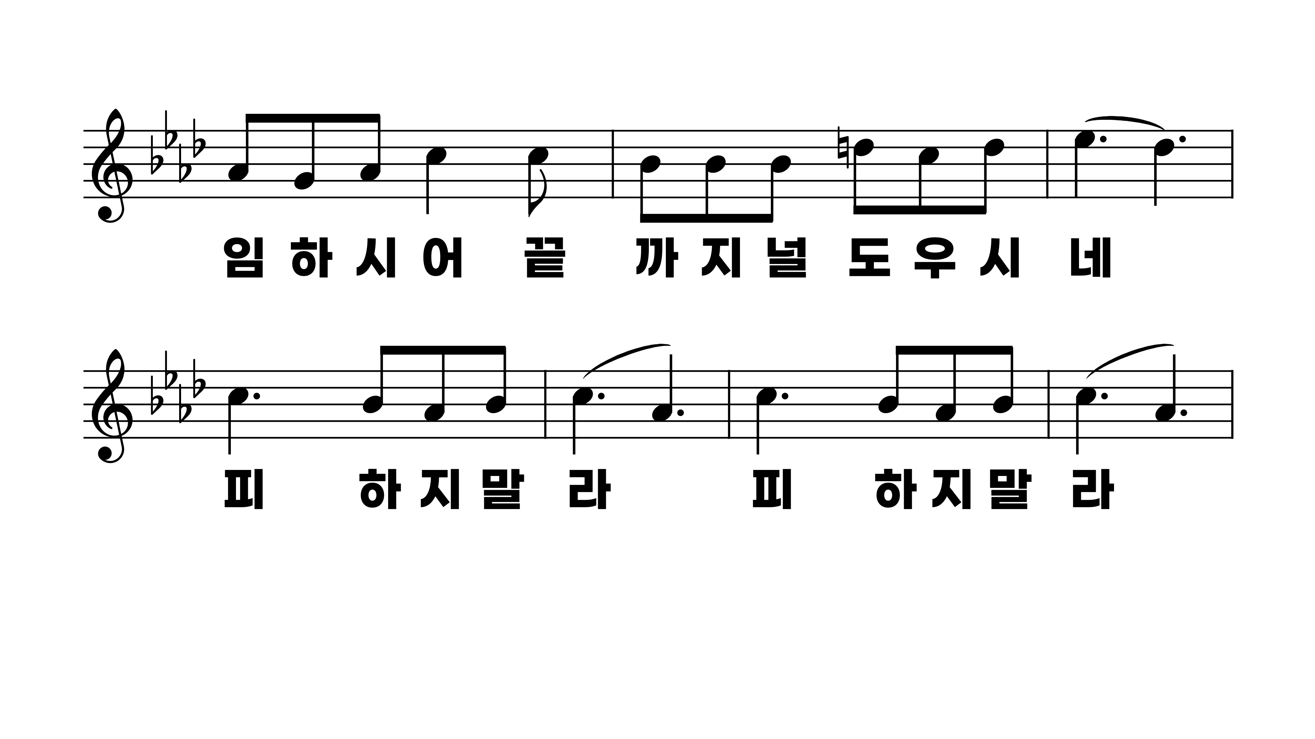
529장 온유한 주님의 음성
1.온유한주님
2.사랑의주예
3.주님이부르
4.주님의은혜

Slide 11
529장 온유한 주님의 음성
1.온유한주님
2.사랑의주예
3.주님이부르
4.주님의은혜

Slide 12
529장 온유한 주님의 음성
1.온유한주님
2.사랑의주예
3.주님이부르
4.주님의은혜

Slide 13
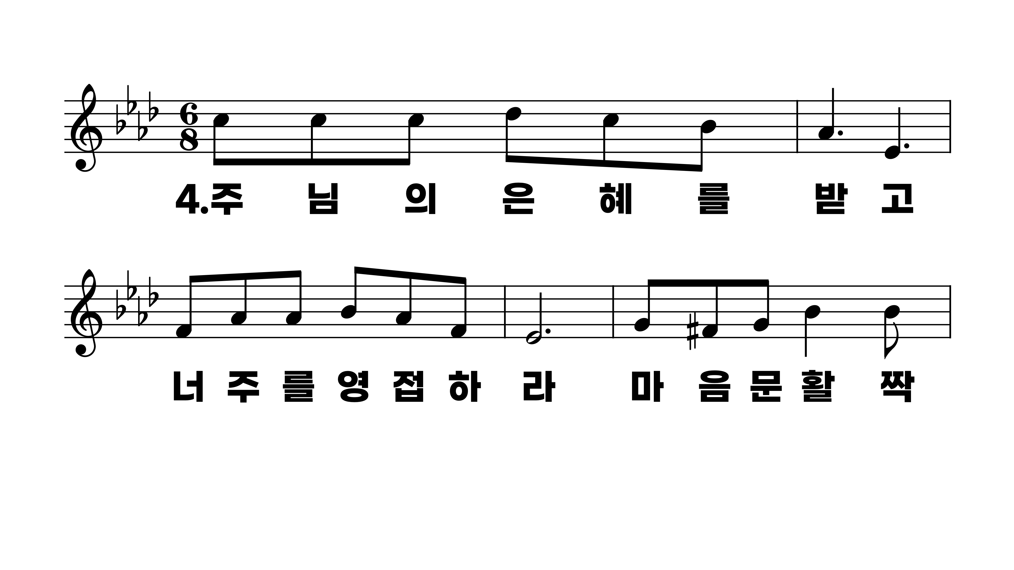
529장 온유한 주님의 음성
1.온유한주님
2.사랑의주예
3.주님이부르
4.주님의은혜

Slide 14
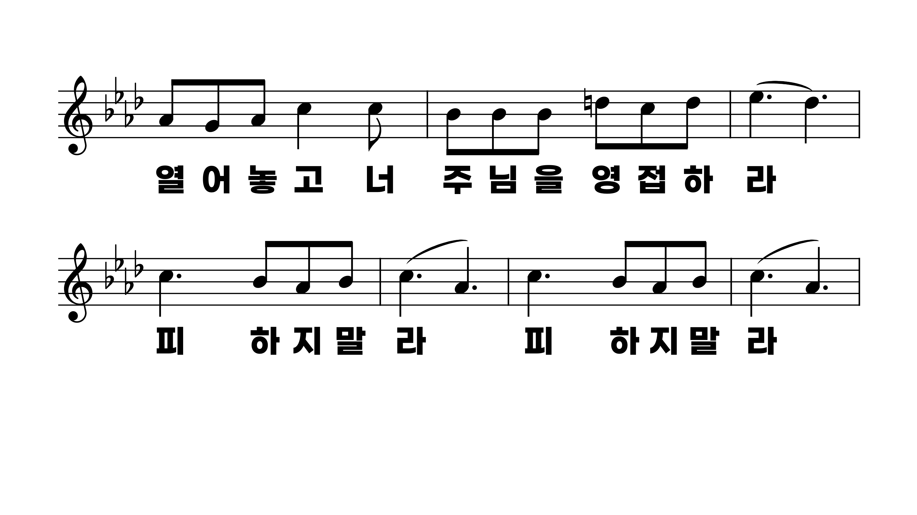
529장 온유한 주님의 음성
1.온유한주님
2.사랑의주예
3.주님이부르
4.주님의은혜

Slide 15
529장 온유한 주님의 음성
1.온유한주님
2.사랑의주예
3.주님이부르
4.주님의은혜

Slide 16
529장 온유한 주님의 음성
1.온유한주님
2.사랑의주예
3.주님이부르
4.주님의은혜

